Slide 1
Многопоточность и сетевые запросы
Павел Галанин
Осень 2023

Slide 2
Вы находитесь здесь
1
2
3
Немного теории
Многопоточность в Java и Kotlin
Сетевые запросы

Slide 3
Процесс и поток
Процесс (Process)
Поток (Thread)
«экземпляр программы во время выполнения»
«поток исполнения инструкций», единица планирования исполнения
ОС выделяет ресурсы на процесс: память, доступ к файлам, устройствам
на поток выделяется ресурс – процессорное время (CPU)
имеет изолированное адресное пространство – для общения между процессами нужны специальные механизмы межпроцессного взаимодействия
ресурсы, выделяемые на процесс (например адресное пространство), – общие на все потоки процесса
поток имеет небольшую собственную область памяти – стек потока
процесс содержит как минимум один поток

Slide 4

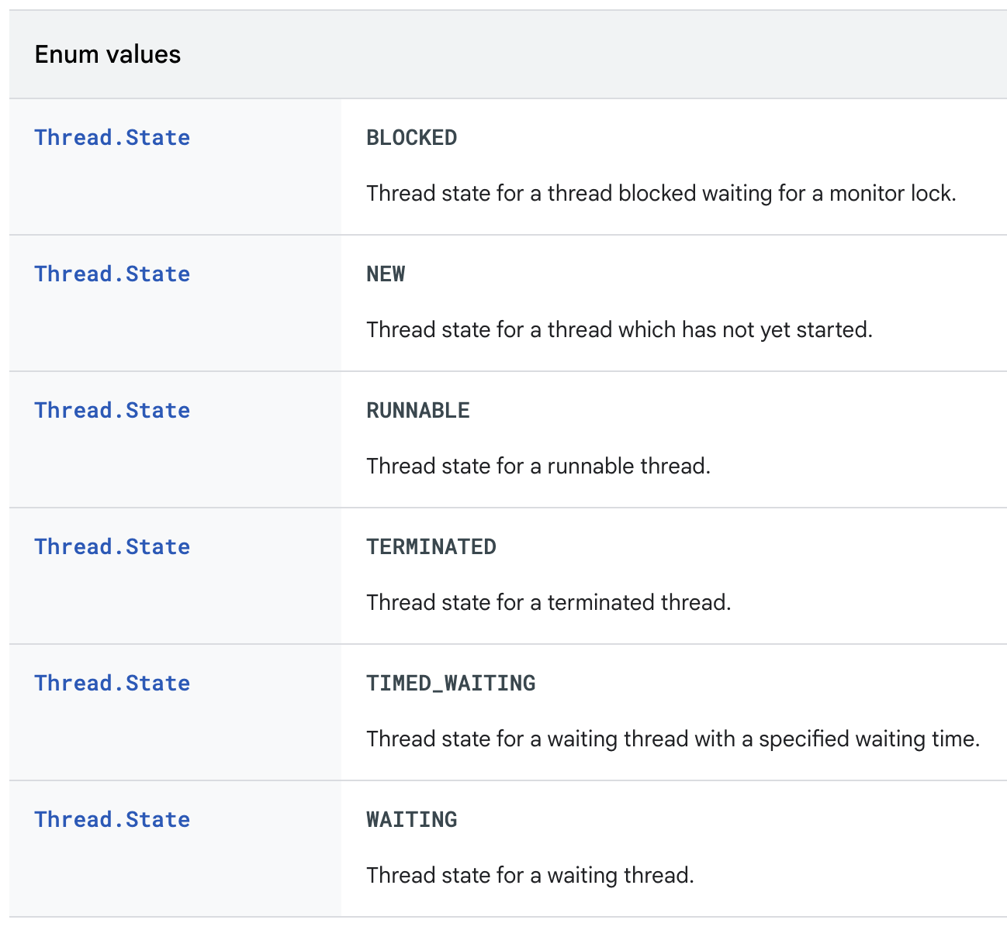
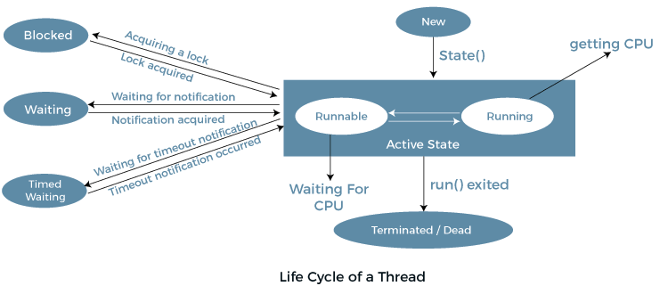
Жизненный цикл потока

Slide 5

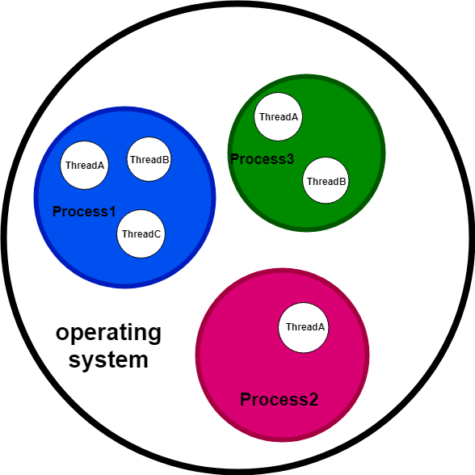
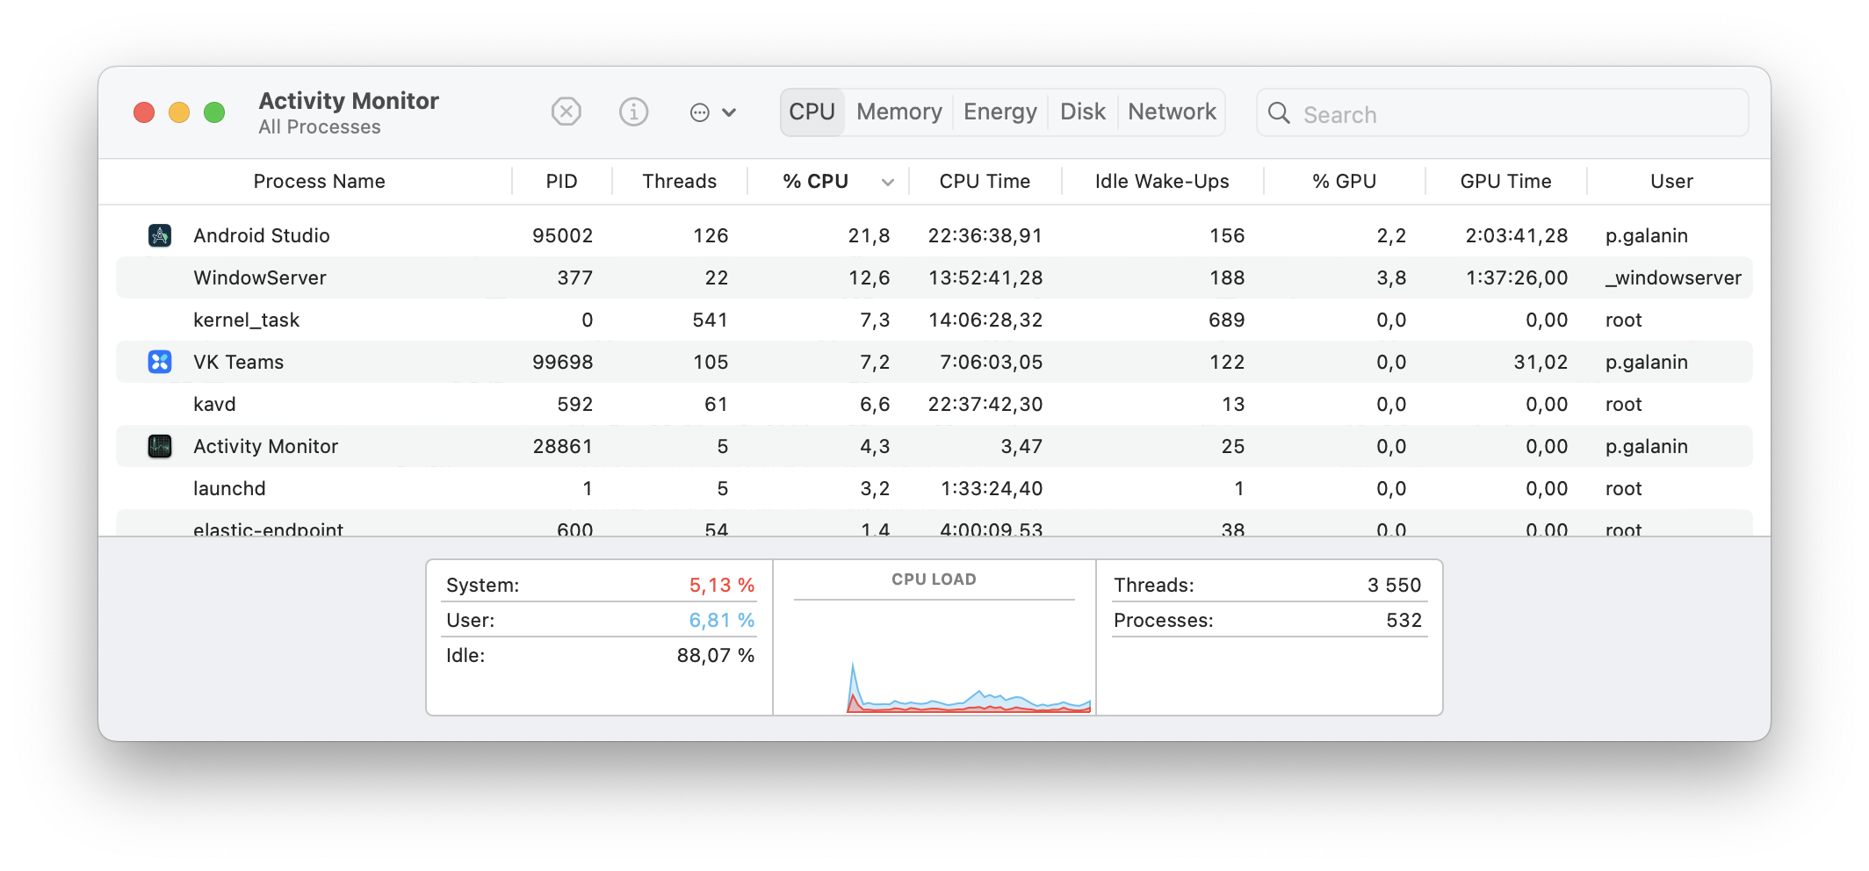
Процесс и поток

Slide 6
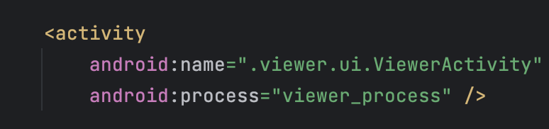
Процессы и потоки в Android
при запуске приложения Android создаёт новый Linux-процесс с одним потоком – главным потоком (main thread)
по умолчанию все компоненты приложения (активити, сервисы и т.д.) запускаются в одном и том же процессе на главном потоке
в манифесте для отдельного компонента можно указать собственный процесс

Slide 7
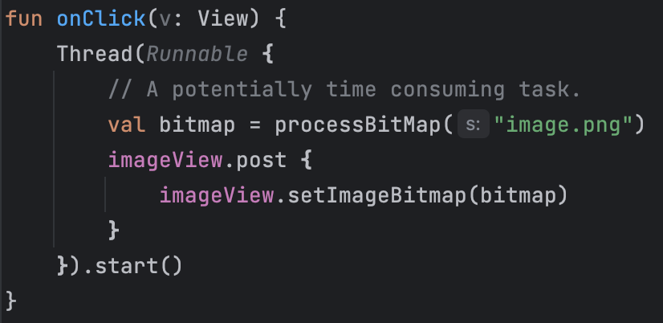
Main thread
В Android с визуальными компонентами можно работать только из главного потока – поэтому его ещё называют UI-поток.
Из любого потока можно вызвать действие на главном потоке, например с помощью:
View.post(Runnable)
Activity.runOnUiThread(Runnable)
View.postDelayed(Runnable, long)

Slide 8
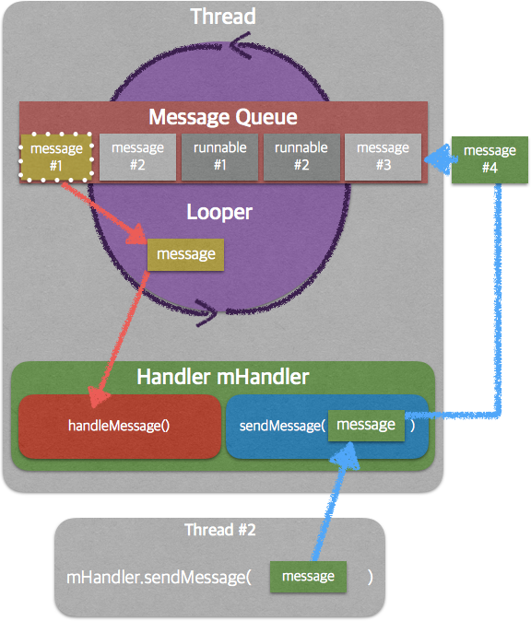
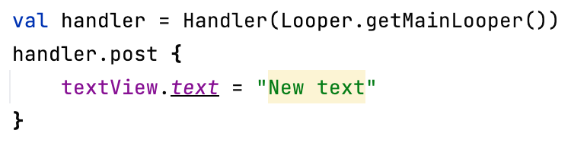
Main thread
На главном потоке работает Looper – бесконечный цикл по выполнению действий. Действия попадают в очередь на выполнение в виде сообщений (Message).
Из любого потока можно создать Handler и связать его с лупером главного потока (Looper.getMainLooper()). Далее через этот handler можно отправлять сообщения – блоки кода – на главный поток:

Slide 9

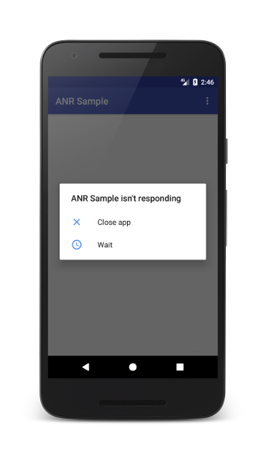
ANR
Application Not Responding – появляется, когда главный поток заблокирован на существенное время и не выполняет UI-операции из очереди.
ANR возникнет, если событие ввода (например касание экрана) не будет обработано за 5 секунд.
Причина ANR – выполнение долгих операций на главном потоке:
поход в сеть, в базу данных, в файловое хранилище
большая вычислительная операция
Для профилактики ANR можно включить StrictMode (StrictMode.setThreadPolicy). Для него можно настроить, чтобы при походе в сеть или файловую систему из главного потока появлялась бы запись в логе или вообще крешилось приложение.

Slide 10
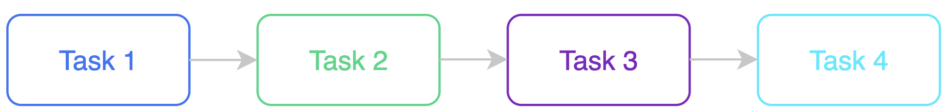
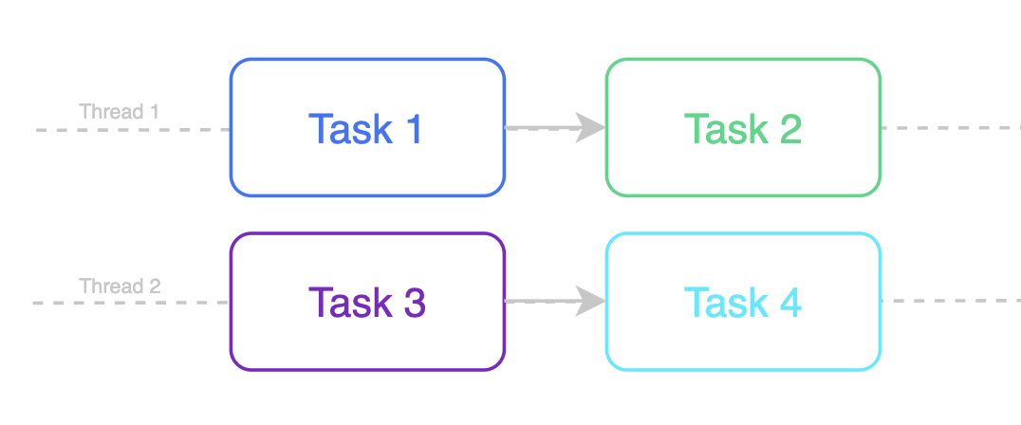
Последовательное и параллельное программирование
Последовательное
Параллельное

Slide 11
Синхронное и асинхронное программирование
Синхронное
Асинхронное

Slide 12
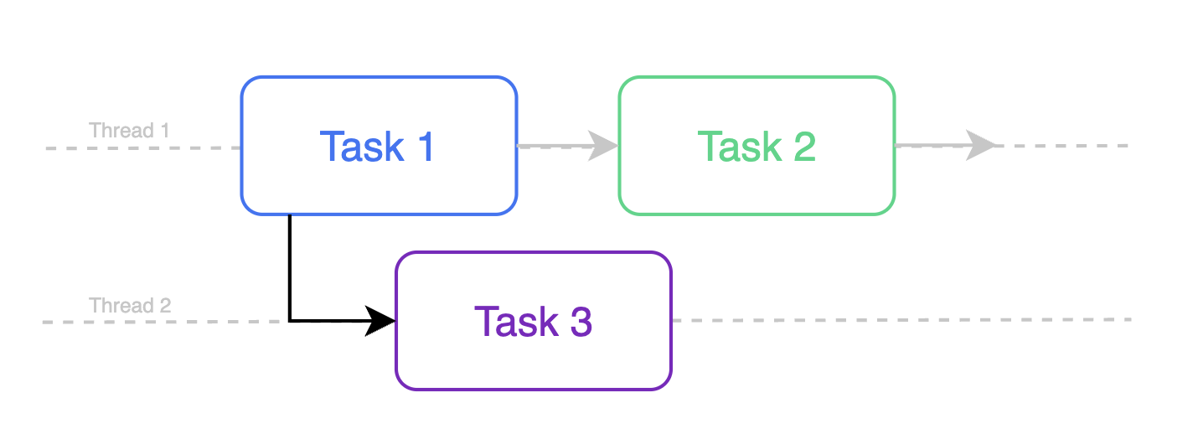
Параллельное асинхронное программирование

Slide 13
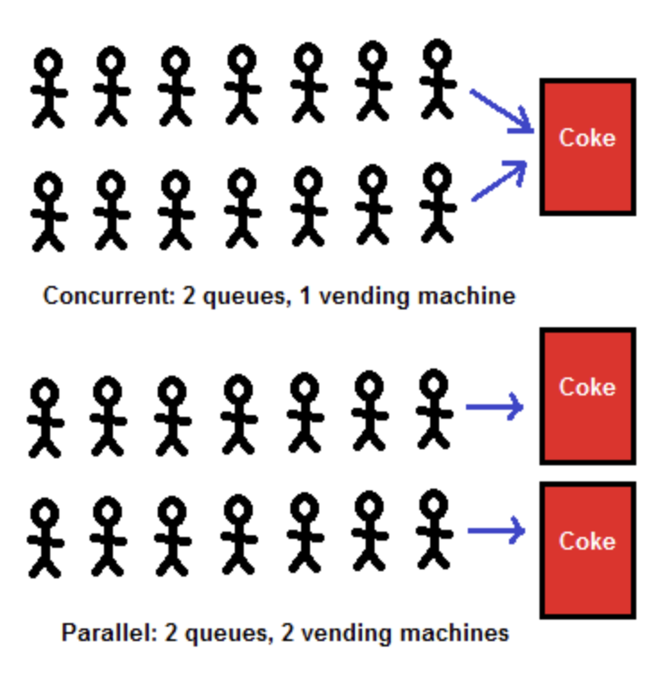
Конкурентность (Concurrency)
Неточное определение: одновременное выполнение задач на ограниченном общем наборе ресурсов

Slide 14
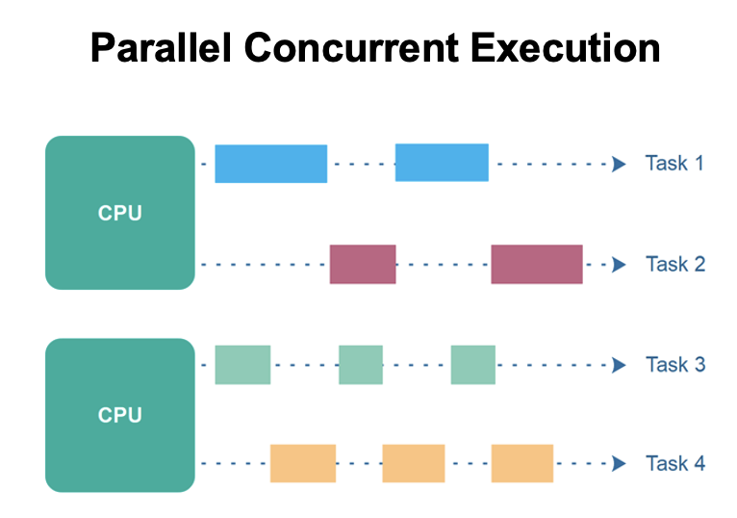
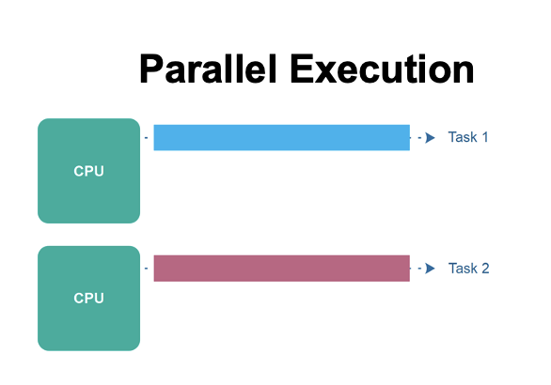
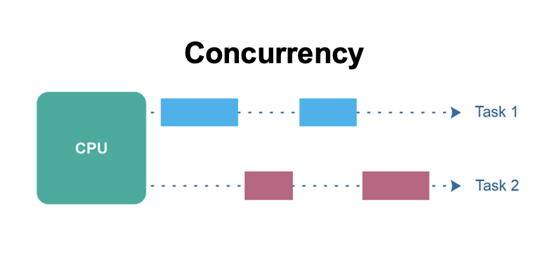
Конкурентность (Concurrency)

Slide 15
Вы находитесь здесь
1
2
3
Немного теории
Многопоточность в Java и Kotlin
Сетевые запросы

Slide 16
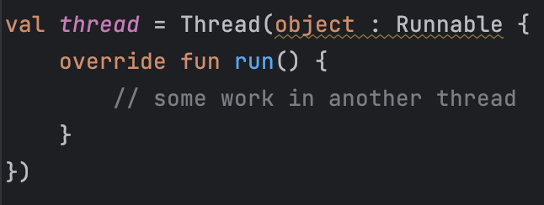
java.lang.Thread
Самый базовый способ запуска исполнения кода в другом потоке.

Slide 17
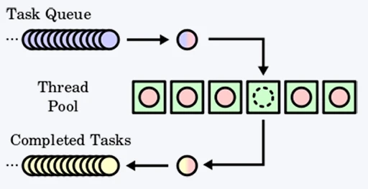
Пул потоков
Создание потока – тяжёлая операция + для нового потока нужно выделить ресурсы (память под стек).
Если нужно запланировать много задач и под каждую из них создавать поток, можно ухудшить производительность и достичь лимита по ресурсам.
Но можно создать фиксированное число потоков и переиспользовать их. Эти потоки образуют пул потоков (thread pool).
Задачи для пула добавляются в очередь. По мере освобождения потоков в пуле достаются задачи и отправляются на выполнение.

Slide 18
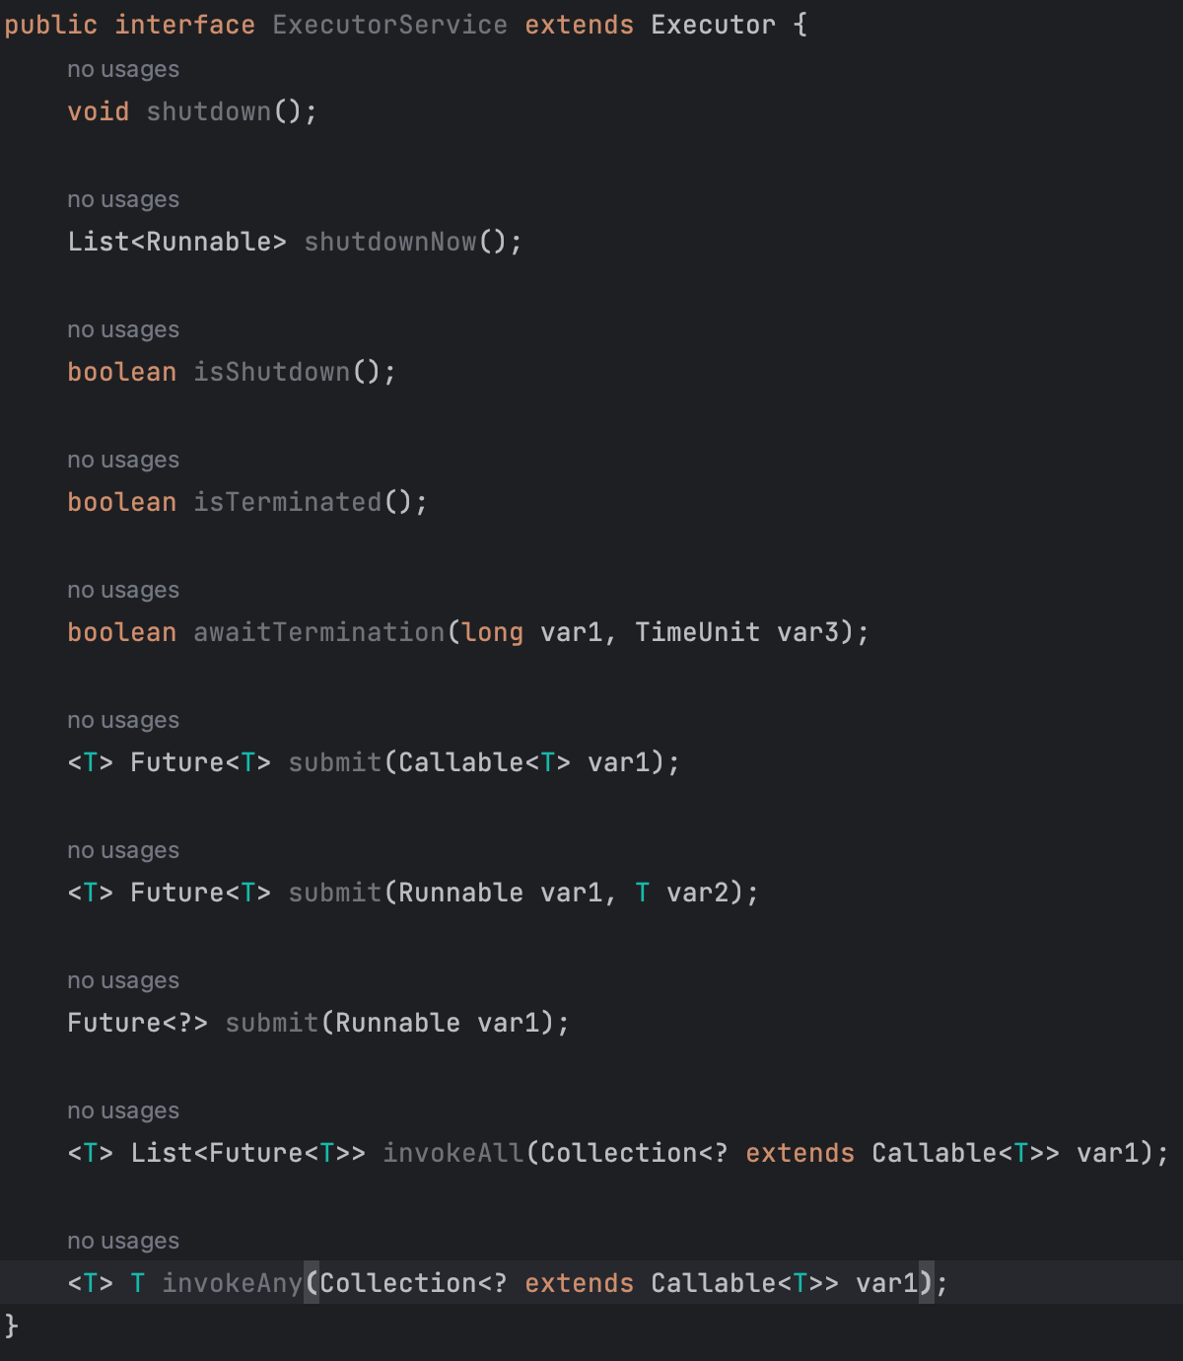
Executor, ExecutorService
Executor – интерфейс для запуска потоков.
Позволяет скрыть детали создания потока и передачи задач на исполнение.
ExecutorService расширяет возможности Executor по управлению исполнением. Он определяет очередь исполнения и пул потоков, на котором задачи будут выполняться.
В классе java.util.concurrent.Executors находятся методы для создания ExecutorService, например newFixedThreadPool.

Slide 19
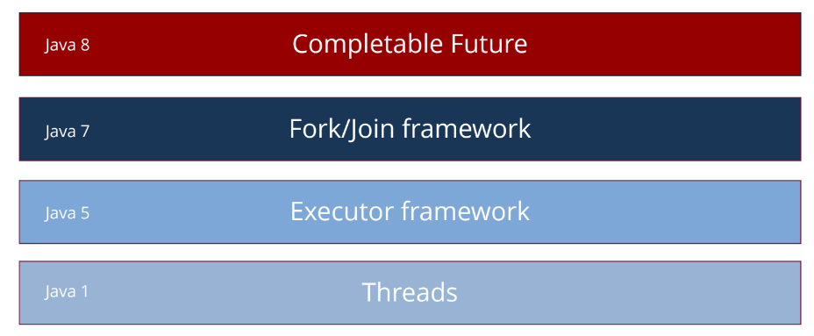
CompletableFuture
В Java 8 появился CompletableFuture – дальнейшее развитие ExecutorService. Предоставляет методы для комбинирования нескольких задач, создания цепочек обработки.

Slide 20

Реактивное программирование
Зачем?
Частота одного ядра практически не растёт
в компьютерах всё больше ядер
нужно оптимально использовать (утилизировать) ядра
больше потоков богу потоков
сложнее координировать работу потоков
нужен подход, чтобы было как можно меньше ожиданий/блокировок
Реактивное программирование — асинхронность, соединенная с потоковой обработкой данных.
В реактивном программировании выстраиваются цепочки обработки событий. Такая цепочка активируется при наступлении некоторого события (т.е. цепочка является реакцией на событие).
Событием может быть, например, действие пользователя, получение ответа из сети или от базы данных.

Slide 21
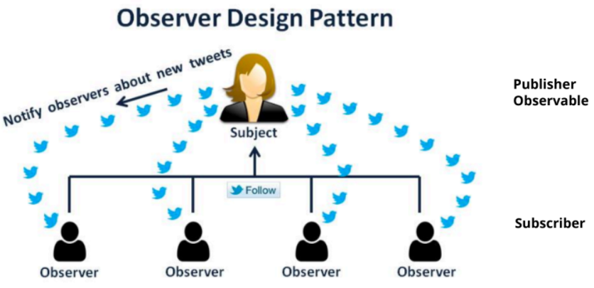
Паттерн Observer
Реактивное программирование основано на паттерне наблюдатель (observer).
Publisher (Observable) – публикует события
Subscriber (Observer) – подписывается на Publisher
Subscription – «факт» подписки Subscriber на Publisher
Publisher публикует событие, Subscriber получает уведомление.
Пока нет новых сообщений, Subscriber не блокируется, выполняет другие задачи. При появлении события Subscriber активирует код обработки.

Slide 22
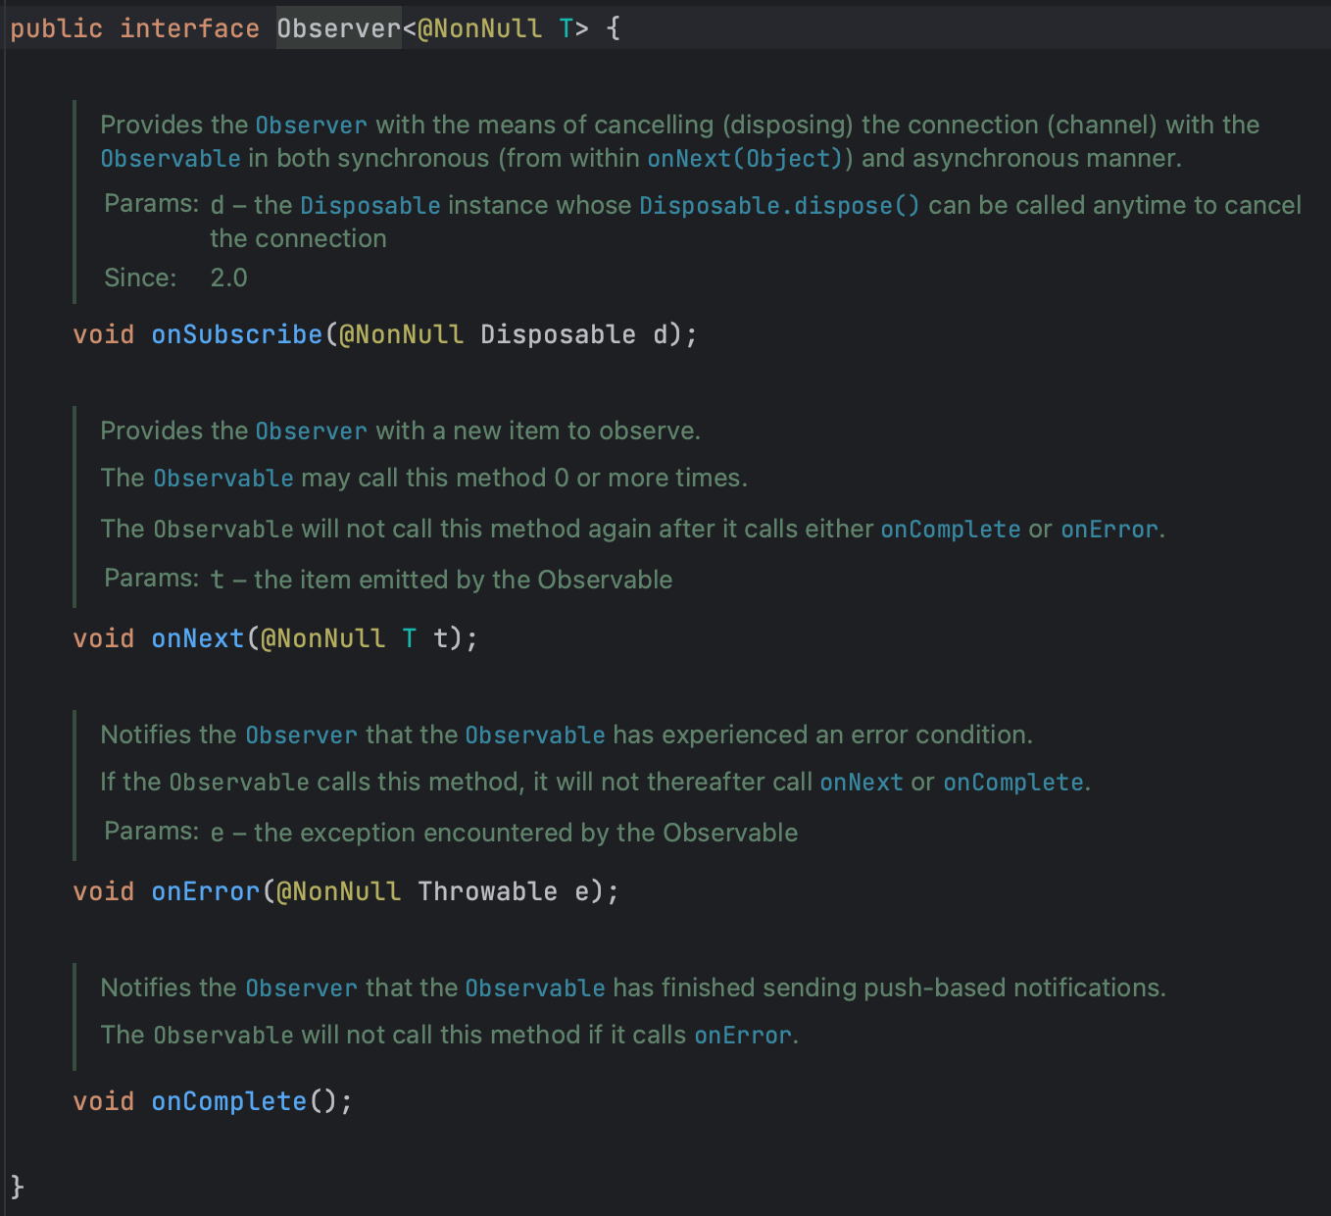
RxJava io.reactivex.rxjava3
Действующие лица:
Observable – генерирует события
Observer – подписывается на события: Next - очередная порция данных Error - произошла ошибка Completed - поток завершен
Subscription – связь между Observable и Observer, позволяет управлять подпиской (например прекращать)
Subject – наследуется от Observable и одновременно реализует Observer – позволяет обработать и ретранслировать события другим подписчикам
💻

Slide 23
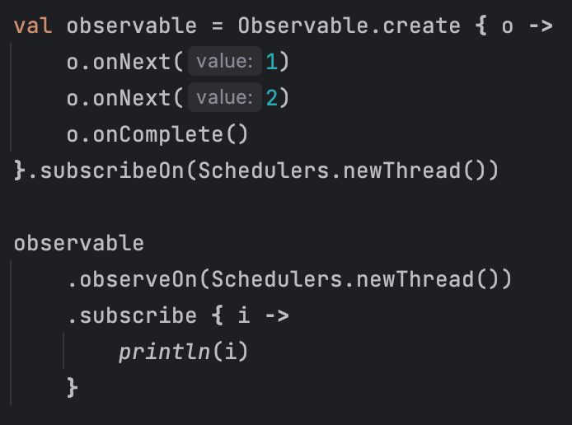
Многопоточность в RxJava
subscribeOn – задаёт тред, на котором будет выполняться генерация событий
observeOn – задаёт тред, на котором будет выполнена обработка событий (onNext/onError/onCompleted)
Scheduler определяет, на каком потоке будет выполнена генерация и обработка:
immediate - выполнит синхронно, в том же потоке
trampoline - в том же потоке, но после завершения обработки текущей задачи
newThread - новый поток для выполнения задачи
computation - для сложных вычислений на CPU
io - для операций ввода/вывода
test - удобен для тестирования и отладки
💻

Slide 24
RxJava
- достаточно сложный синтаксис, высокий порог входа
- завязывает на себя API приложения – есть шанс очень сильно завязать приложение на этот фреймворк
- не очень kotlin-friendly
+ гибкий, много возможностей под разные кейсы
+ большая распространённость – много документации, разобранных кейсов

Slide 25

Пульс-опрос
Пройдите, пожалуйста

Slide 26
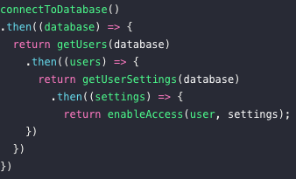
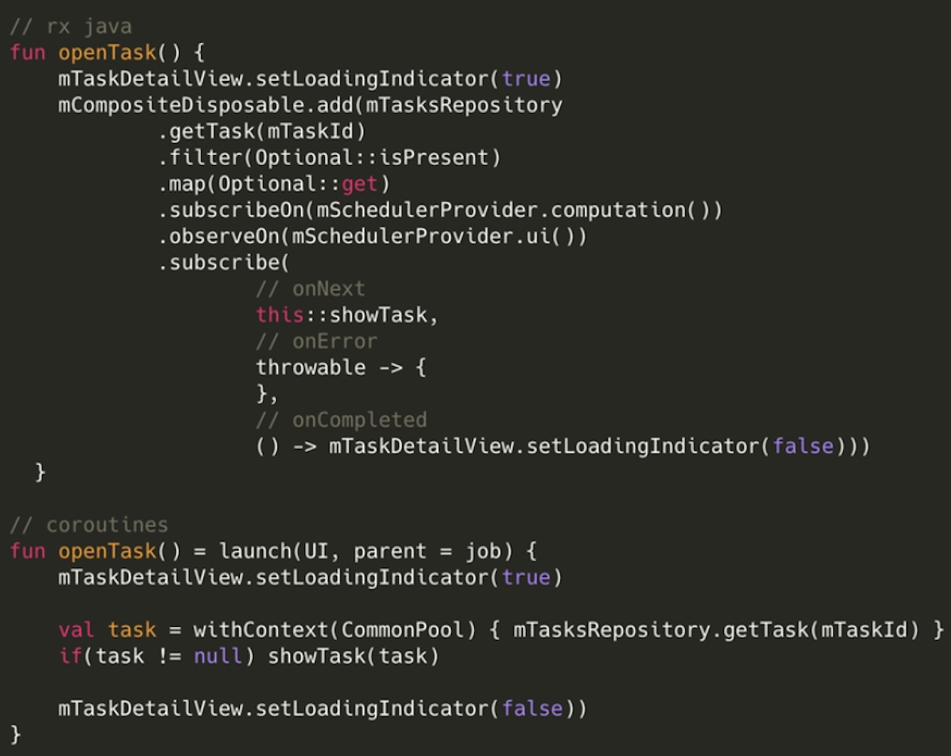
Road to coroutines…
Callback hell
Колбеки – громоздкие (callback hell).
Future, RxJava – сложные, практически отдельный язык для написания асинхронного кода.
RxJava complexity

Slide 27
Корутины
Callback hell
Корутины позволяют писать асинхронный код в том же стиле, в каком мы пишем синхронный.
Можно использовать обычные операторы: циклы, условия, try-catch*, коллекции и т.д.
* с try-catch есть нюансы

Slide 28
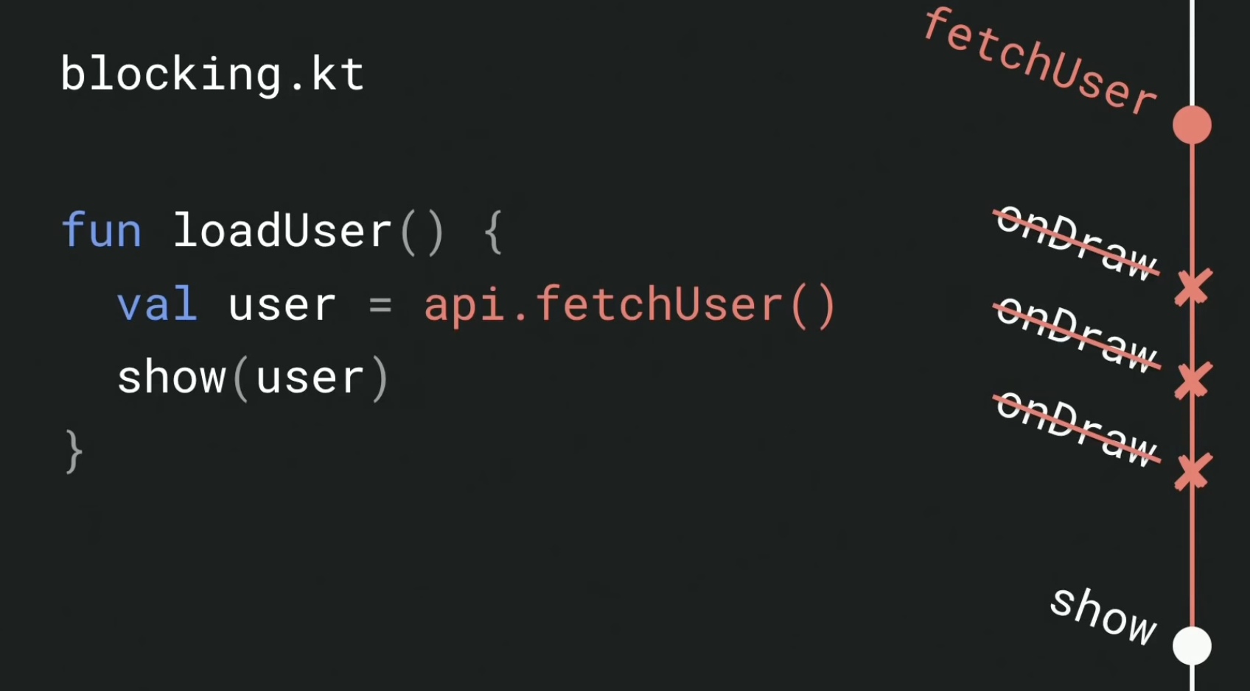
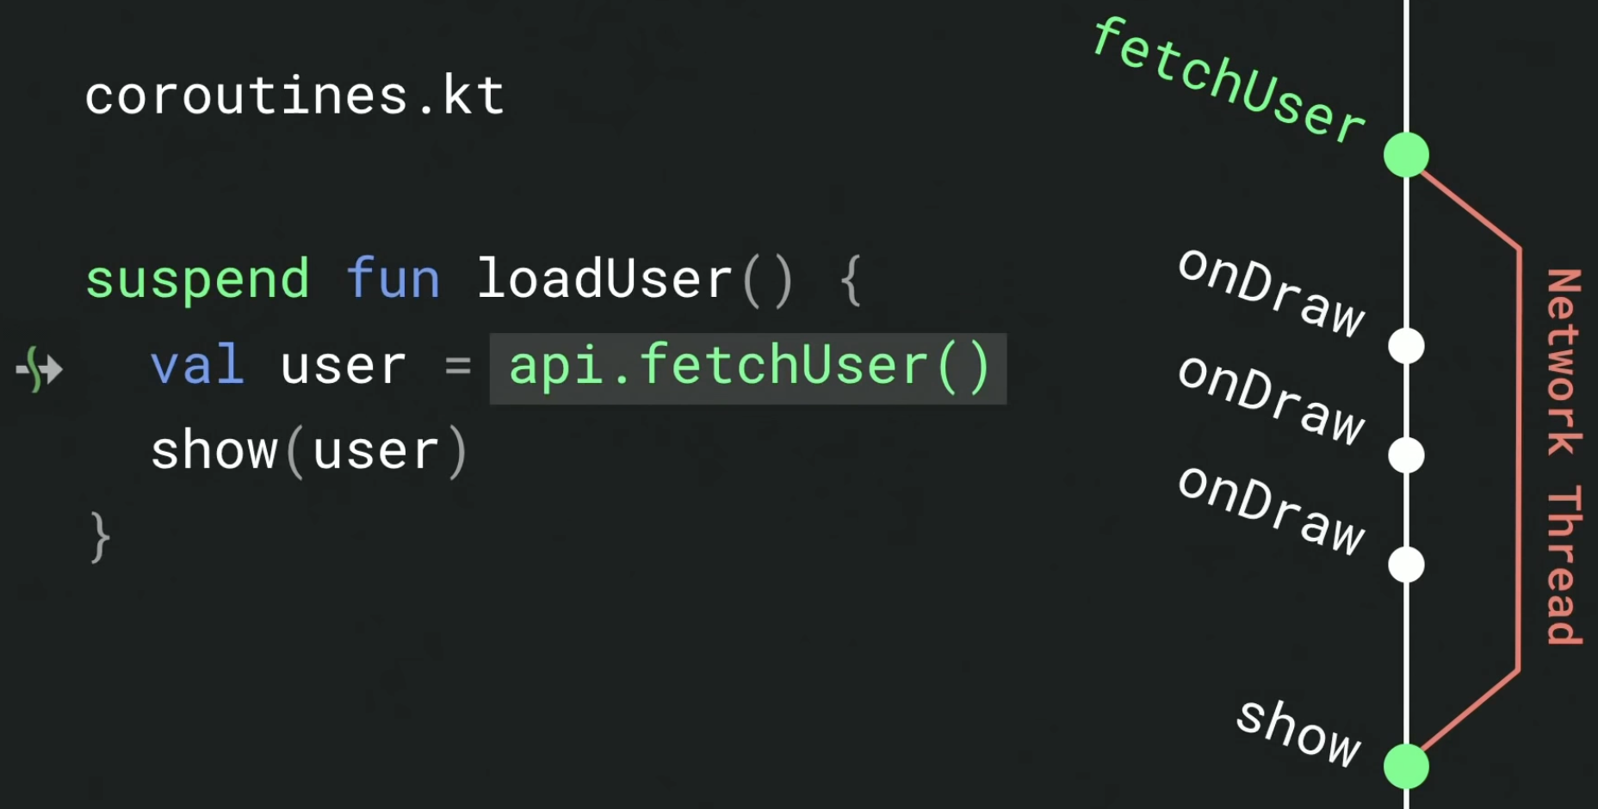
Корутины. Suspension
В основе идея приостановки (suspension):
Suspend-метод может приостановить своё выполнение (например на время ожидания ответа от сервера) и затем, позже, продолжить своё выполнение с этого же места.
Такие методы должны выполняться внутри корутин. Корутины можно воспринимать как очень легковесные потоки.

Slide 29
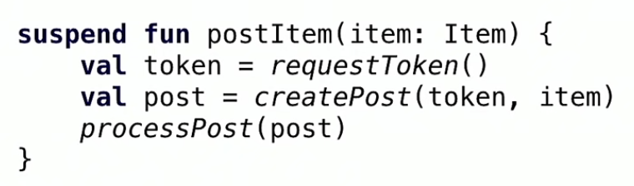
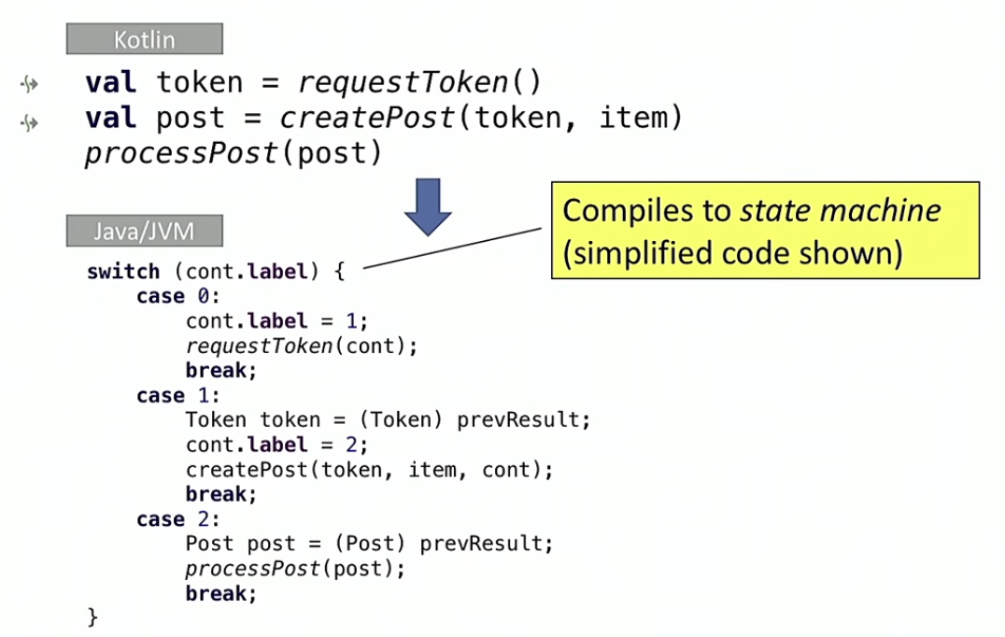
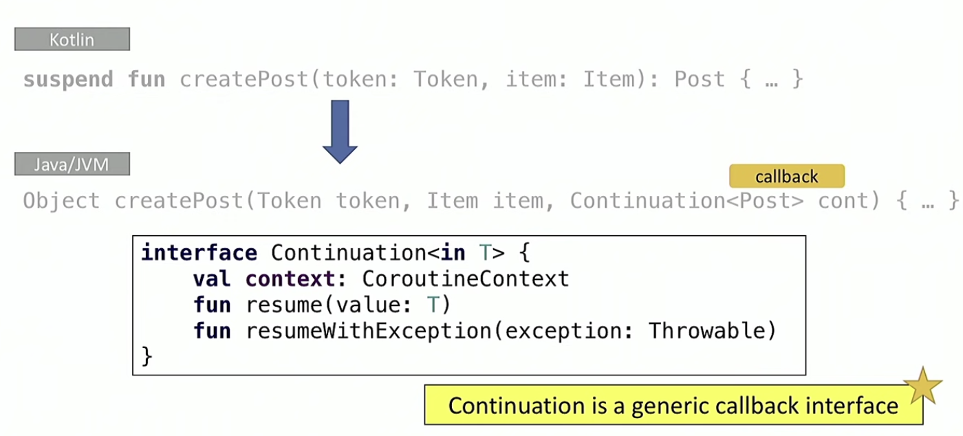
Корутины под капотом
В suspend-методы при компиляции добавляется аргумент Continuation.
По сути это тот же колбек, но:
генерирует компилятор
используется один мета-колбек на всю цепочку вызовов
Внутри Continuation реализована стейт-машина.
🎥 Роман Елизаров — Корутины в Kotlin

Slide 30
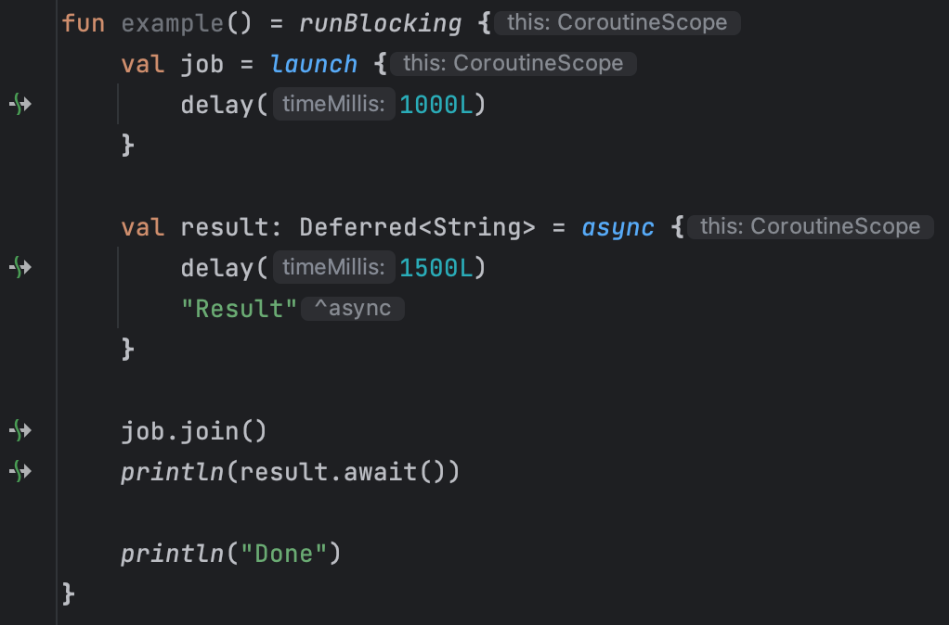
Создание корутин
Билдеры корутин:
launch – «запустил и забыл», возвращает объект Job, с помощью которого можно дождаться или завершить корутину
async – как launch, но можно получить значение, которое вернула корутина; async возвращает объект Deferred<T>
runBlocking -- запустит корутину и дождётся окончания выполнения
💻

Slide 31
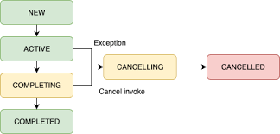
Жизненный цикл корутины

Slide 32
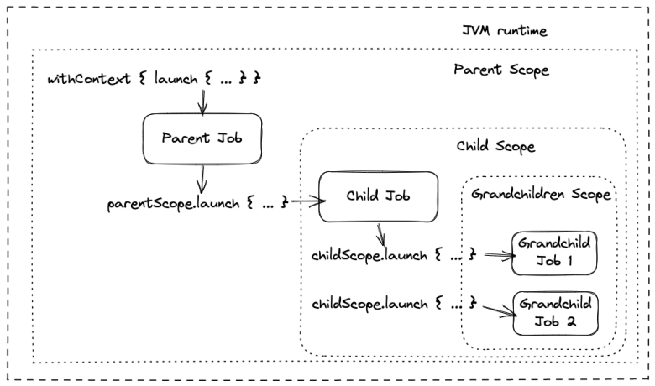
Скоуп корутины
Для запуска корутины нужен скоуп (scope), который определяет жизненный цикл всех относящихся к нему корутин.
Билдеры launch и async – функции-расширения CoroutineScope.
Функция-расширение cancel позволяет завершить все корутины в скоупе.
В библиотеке корутин из коробки есть GlobalScope – единый скоуп на весь процесс.
В библиотеках Android предопределены:
viewModelScope
lifecycleScope

Slide 33
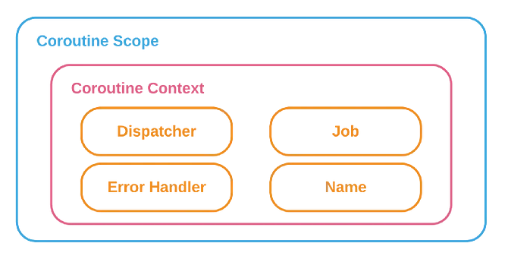
Контекст корутины
Контекст корутины (CoroutineContext) – хранилище настроек и данных, необходимых для её работы:
Job – объект для управления корутиной (ожидание – join, завершение – cancel)
Dispatcher – определяет потоки (пул), на которых будет выполняться корутина
Name – просто имя корутины
Error Handler – обработчик исключений

Slide 34
Dispatchers
Dispatchers.Unconfined – корутина запустится на том же потоке
Dispatchers.Default – пул для интенсивных CPU-вычислений (число потоков совпадает с числом ядер)
Dispatchers.IO – пул для операций ввода/вывода (число потоков превышает число ядер)
Dispatchers.Main – в Android соответствует главному потоку
💻

Slide 35
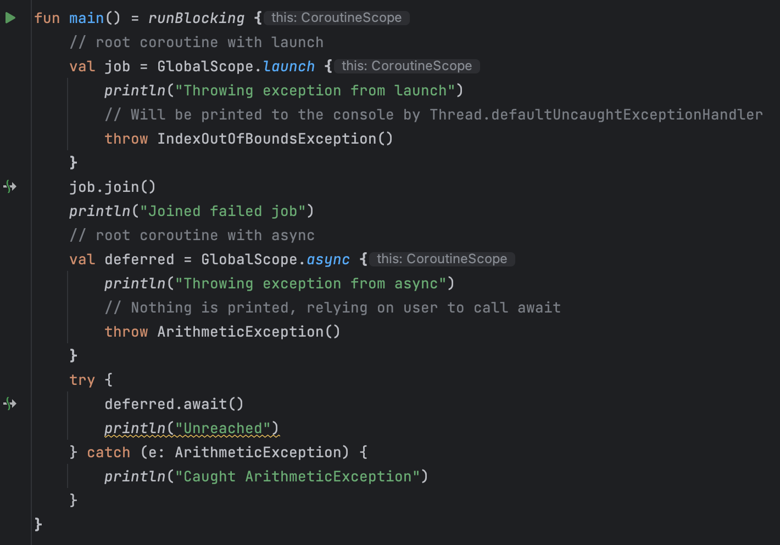
Обработка исключений в корутинах
Если корутина создавалась через launch, то исключение, брошенное внутри, будет проброшено до обработчика исключений корневой корутины.
Оборачивание launch в try-catch не даст эффекта – при возникновении исключения код не попадёт в блок catch.
Если корутина создавалась через async, то выброшенное в корутине исключение будет «отложено» до выполнения действия над полученным Deferred – например, до вызова await().
Вызов await() можно обернуть в try-catch и поймать исключение.
💻

Slide 36
Scope-методы создания корутин
Scope-методы позволяют создавать корутины – как и билдеры, но есть отличия:
Билдеры | Scope-функции
launch, async | coroutineScope, withContext, withTimeout
функции-расширения интерфейса CoroutineScope | suspend-функции
контекст корутины берут из объекта, для которого вызывается функция-расширение | контекст корутины получают из Continuation
исключения пробрасываются в родительскую Job | исключения бросаются как обычно, можно использовать try-catch
запускают асинхронную корутину | корутина запускается сразу же, родительская корутина ждёт окончания новой корутины
💻

Slide 37
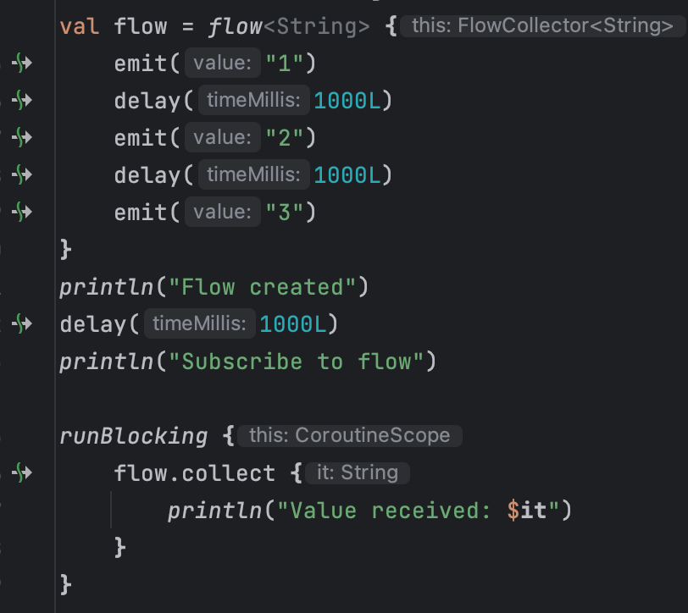

Flow 📄
Flow в общем случае генерирует поток значений, обработка которых выполняется в корутинах. Обработкой значений занимается наблюдатель(и).
Холодные потоки – потоки без состояния – создаются по требованию каждый раз, когда наблюдатель подписывается на поток.
Каждый наблюдатель получает собственную последовательность значений.
Горячие потоки – генерируют значения независимо от наличия наблюдателей.
Все наблюдатели получают одни и те же значения.
💻

Slide 38
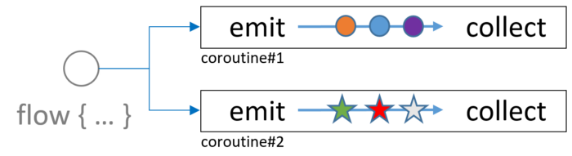
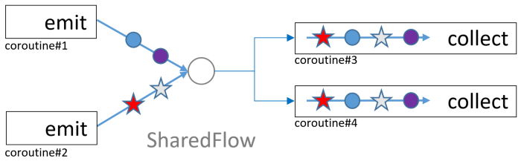
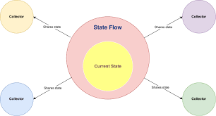

StateFlow и SharedFlow
StateFlow
горячий поток
всегда имеет состояние (изначально – дефолтное)
при подписке слушатель получает текущее состояние
при изменении состояния все слушатели получают один и тот же его экземпляр
SharedFlow
горячий поток
может хранить и отдавать слушателям n последних значений (параметр replay)
не требует дефолтного значения
SharedFlow – обобщение StateFlow, который можно воспринимать как SharedFlow с replay=1.
Android doc
💻

Slide 39
Вы находитесь здесь
1
2
3
Немного теории
Многопоточность в Java и Kotlin
Сетевые запросы

Slide 40

Клиент - сервер
Подавляющее большинство современных приложений использует интернет (авторизация, синхронизация данных, настроек, получение рекламы).
Когда говорят про клиент-сервер, подразумевают, что приложение будет взаимодействовать с API сервера.
API (Application Programming Interface) – интерфейс для взаимодействия; в контексте сети – взаимодействия с сервером.
Самой распространённой архитектурой сетевого API является REST, построенный на основе HTTP.

Slide 41
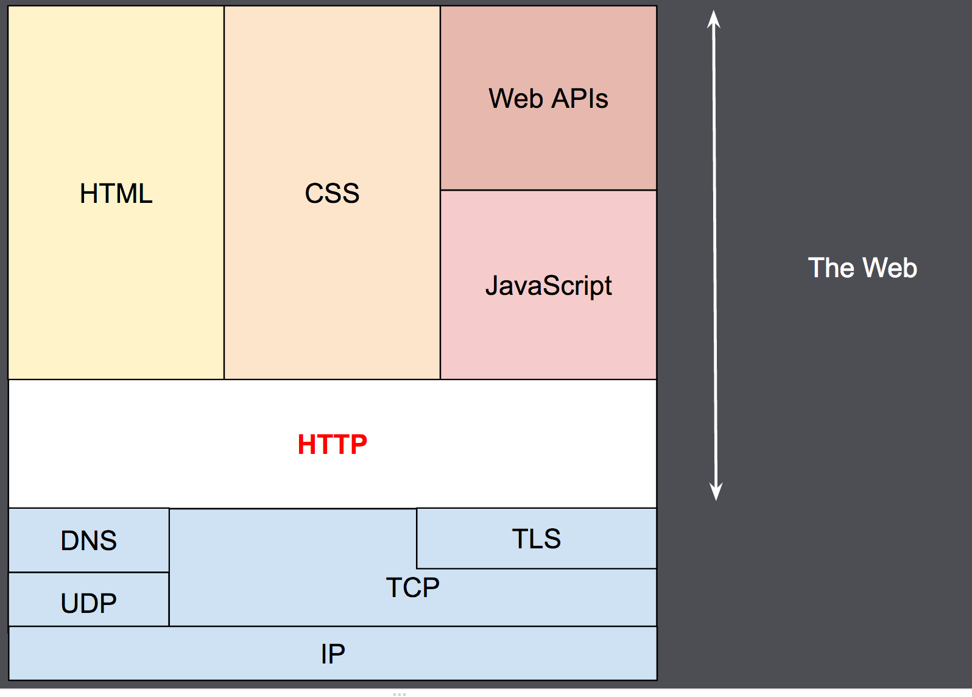
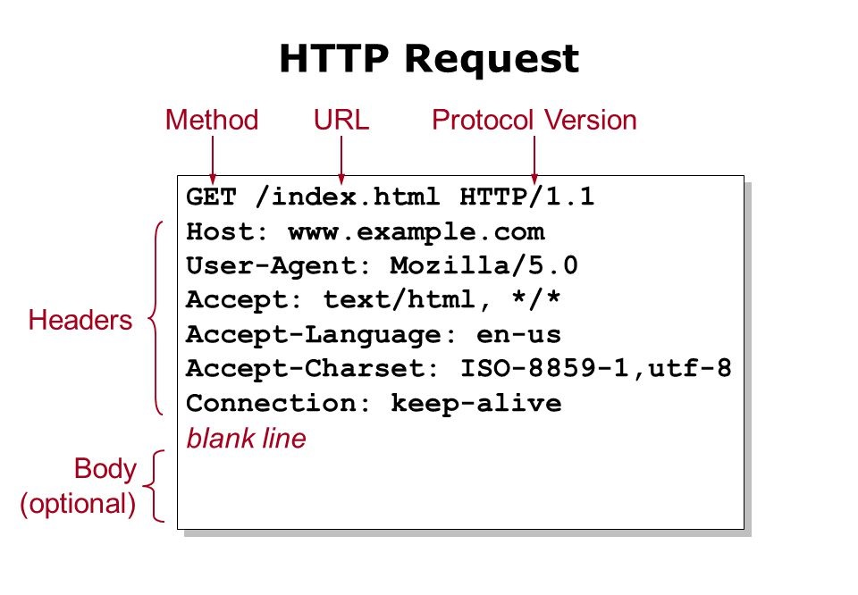
HTTP
HTTP (Hypertext Transfer Protocol) позволяет передавать через web информацию: текст, медиа, файлы и т.д.
Клиент отправляет к серверу запрос (request), сервер возвращает ответ (response). Запрос и ответ состоят из заголовка (header) и тела (body).
Основные поля заголовка запроса:
адрес сервера в интернете (host)
URL требуемого ресурса
метод: GET, POST, PUT, DELETE
В ответе есть поле status code. Самые распространённые коды:
200 OK
300 Moved Permanently
401 Unauthorized
403 Forbidden
404 Not Found
500 Internal Server Error
HTTPS: HTTP + SSL/TLS – тело запроса и ответа шифруются + с помощью сертификатов проверяется, что клиент и сервер – «те, за кого себя выдают».

Slide 42
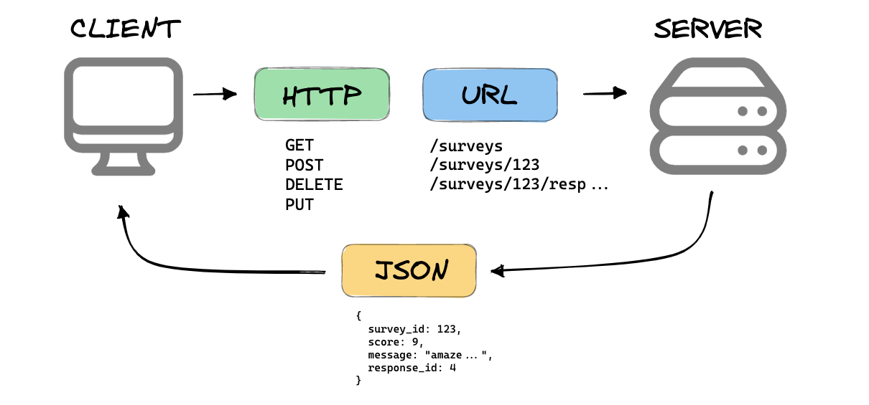
REST
REST API (REpresentational State Transfer API) построен на передаче «репрезентативного состояния» ресурса через протокол HTTP. Понятия REST:
Ресурс – данные/объект, к которым можно обратиться через этот API
URI ресурса – уникальный идентификатор ресурса (может иметь вид, например, /users/{id})
Действие над ресурсом: в общем случае ресурс можно получить (GET), создать (POST/PUT), обновить (PUT/POST), удалить (DELETE)
Результат действия – можно увидеть в теле (например, JSON с запрошенным ресурсом) и/или в заголовках (например, код 200 в ответ на удаление ресурса)

Slide 43
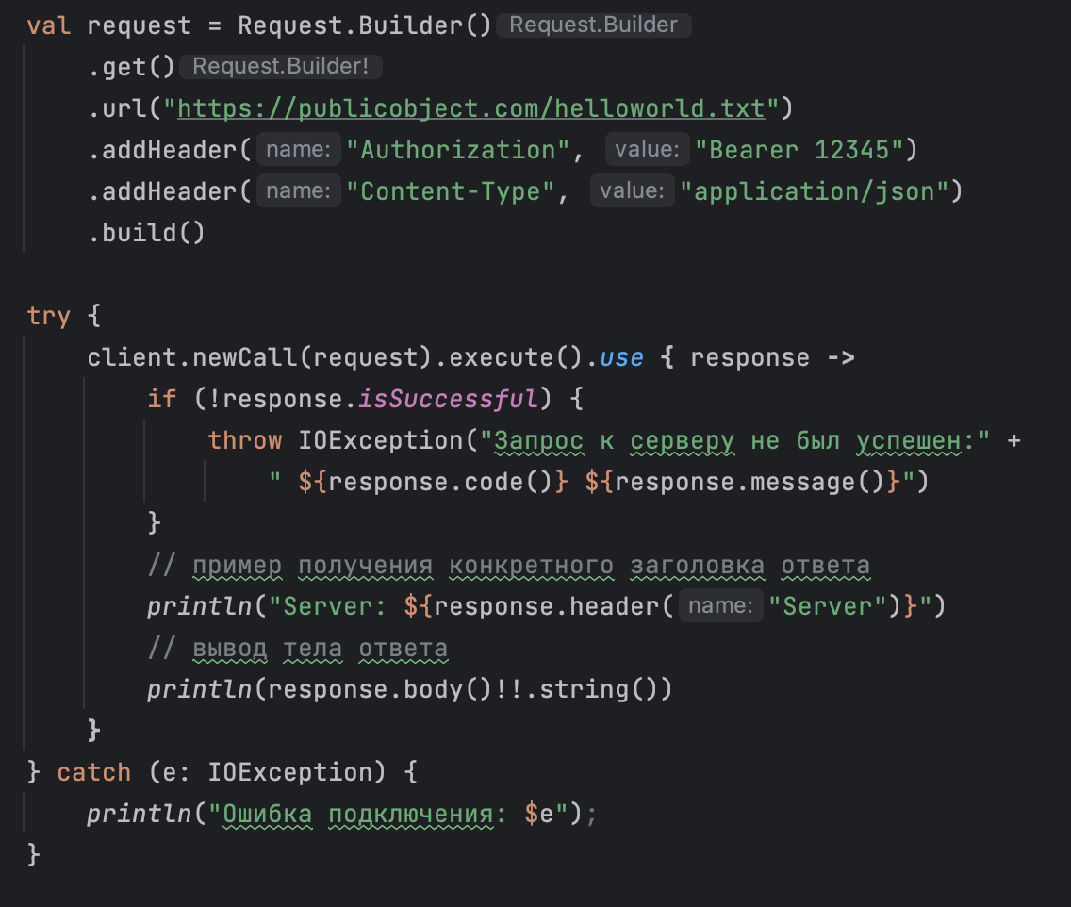
OkHttp com.squareup.okhttp3:okhttp
OkHttp – библиотека для выполнения HTTP-запросов.
+
Гибкость, широкая функциональность
-
Для типовых действий приходится писать бойлерплейт-код.

Slide 44
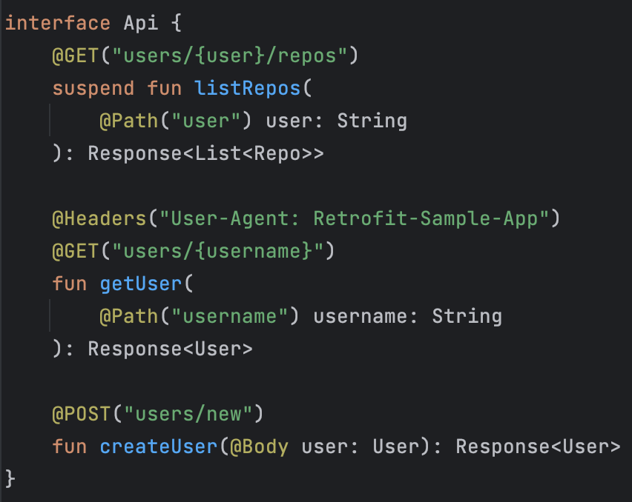
Retrofit com.squareup.retrofit2:retrofit
По сути является обёрткой над OkHttp, упрощающей некоторые типовые задачи. В частности:
упрощается создание запроса – часть кода генерируется автоматически при компиляции
просто настраивается парсер ответа (GSON подключается в одну строчку)
Создан и поддерживается той же компанией, что и OkHttp – Square.

Slide 45
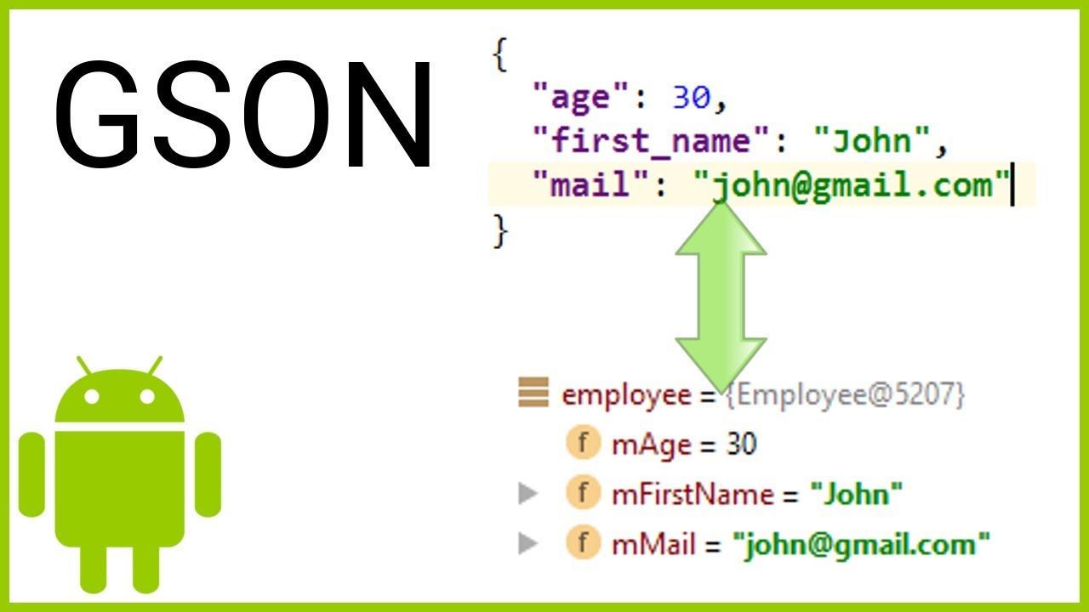
GSON com.google.code.gson:gson
GSON – библиотека для сериализации и десериализации: конвертирует из JSON-строки в объект и обратно.
Retrofit + GSON – одна из самых популярных связок библиотек для работы с сетью в Android-приложениях.
Retrofit предоставляет расширение для быстрого подключения GSON:
implementation 'com.squareup.retrofit2:converter-gson
💻

Slide 46
Библиотеки для загрузки изображений
Библиотеки для загрузки изображений берут на себя загрузку из сети, кеширование и отображение изображений.
Picasso
быстро и легко настроить базовую загрузку
не так много продвинутых фичей
не особо активное добавление новых возможностей
Glide
богатая функциональность, из коробки есть фичи для преобразования изображений (обрезка, вращение и т.д.)
поддержка Compose
достаточно сложная настройка
большой объём либы
Coil
самая свежая – все самые модные фичи
Kotlin-first, корутины
поддержка Compose
пока мало историй использования
Сравнение 📄

Slide 47
Спасибо за внимание!

